Slide 1

基于CAR的和欣Widgets运行平台的研究与开发
答辩人：黎 莹
导 师：陈 榕
电子与信息工程学院
2008年3月4日

Slide 2

日程
背景介绍
Widgets运行平台概述
  Widgets程序及其运行
  Widgets运行依赖及其解决方案
  Widgets运行平台的一般架构
和欣Widgets运行平台研究
  EWRP概述
  EWRP动态运行机制
总结 、展望& 致谢

Slide 3

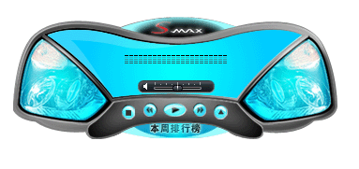

课题的研究背景及意义
---背景介绍
Web 2.0交互式编程带来互联网信息量的激增，产生了用户的个性化信息定制需求
混合编程的流行为Widgets提供了新的开发模式
移动领域3G网络为Widgets在移动领域的发展提供了必要条件

Slide 4
Widgets运行平台概述
---Widgets程序组成
Widgets程序一般由以下几种语言组成：
标记语言：描述应用程序的界面和整体框架，是Widgets程序的主
体语言，常用XML标记语言
脚本语言：描述应用的控制逻辑，通常嵌套在标记中，以标记内容的
形式存在，常用JavaScript
C\C++等：这类语言功能强大，可开发复杂的功能逻辑，是Widgets应
用的服务的提供者。

Slide 5
Widgets运行平台概述
---Widgets运行依赖与解决方案
依赖于XML的解析
依赖于构件的动态加载
依赖于脚本的解释执行

Slide 6
Widgets运行平台概述
---Widgets运行依赖与解决方案
XML解析的解决方案----使用XML解析模型。常用的XML解析模型有：
DOM：基于树对XML进行解析。
优点：功能强，可直接通过树修改XML文档，可在文档中上
下回溯
缺点：速度慢，资源消耗严重
SAX：基于事件对XML进行解析。
优点：速度快、占用资源少
缺点：不能直接修改XML文档，无法在文档中上
下回溯，只能单向前进

Slide 7
Widgets运行平台概述
---Widgets运行依赖与解决方案
构件的动态加载解决方案-----采用反射机制。
构件具有自描述特性，反射机制利用构件的自描述特性获取构件内各种描述信息，并提供相应的参数设置和方法的间接调用途径，能够实现构件的动态加载。

Slide 8
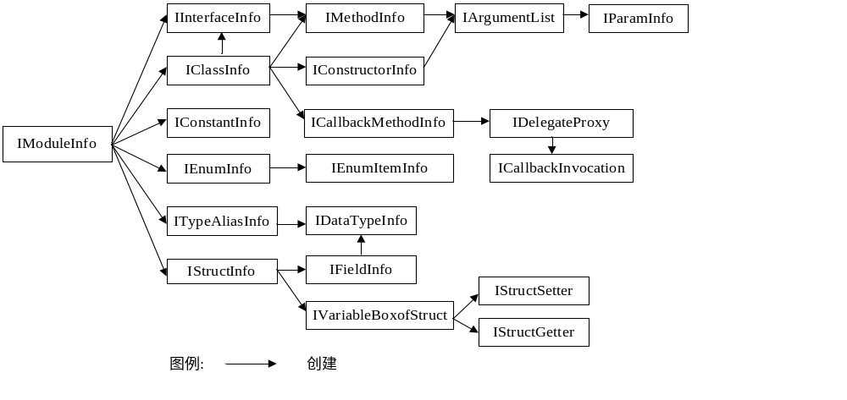
Widgets运行平台概述
---Widgets运行依赖与解决方案
CAR的反射机制接口设计：
CAR构件的动态调用过程：
第一步：通过构件名取得模块信息IModuleInfo
第二步：通过模块信息取得类信息IClassInfo
第三步：通过类信息取得创建类对象
第四步：通过类信息获得方法信息IMethodInfo
第五步：通过方法信息创建参数列表IArgumentList
第六步：调用IArgumentList的方法，如SetInputArgumentOfInt16将参数压栈
第七步：调用IMethodInfo的Invoke方法，将第一步创建的IArgumentList作为参数传进去
第八步：通过Invoke 的返回值判断函数调用是否成功

Slide 9
Widgets运行平台概述
---Widgets运行依赖与解决方案
脚本解释执行的解决方案---使用脚本管理器配置脚本引擎
调用脚本引擎解释执行脚本，通过脚本管理器协同XML的解析器与脚本引擎的工作。脚本管理器读取XML的脚本标记，根据标记描述对脚本引擎进行配置，从而可以调用相应的引擎解释执行脚本。

Slide 10
Widgets运行平台概述
----Widgets运行平台的一般架构
应用模型描述类
XML解析器
脚本框架
反射机制
构件系统
应用模型：服务的使用者，描述Widgets应用
XML解析器：解析XML文档
脚本框架：解释和执行脚本
反射机制：用于构件的动态加载
构件系统：服务提供者

Slide 11
和欣Widgets运行平台
---- EWRP概述
依赖解决方案
MVC设计模式
组成模块介绍
整体架构设计

Slide 12
和欣Widgets运行平台
---- EWRP概述
基于CAR的依赖解决方案：
XML的解析模型：
考虑到系统开销和速度需求及Elastos Widgets的应用目的，决定采用SAX作为XML的解析模型
构件动态加载
利用CAR的反射机制实现CAR构件的动态加载
脚本的解释执行
提供多套脚本引擎用于支持不同的脚本语言(目前支持JavaScript和Lua），并通过配备脚本管理器的方式解决XML解析器与多种脚本之间的协同工作问题。

Slide 13
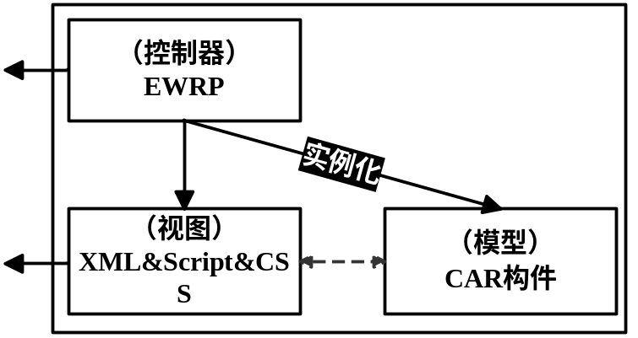
和欣Widgets运行平台
---- EWRP概述
和欣Widgets运行平台采用MVC设计模式：视图部分使用XML、
Script、CSS三种语言开发Widgets应用程序；模型部分由CAR构
件系统组成，作为服务的提供者；EWRP作为控制器，为视图和
模型提供匹配服务。

Slide 14
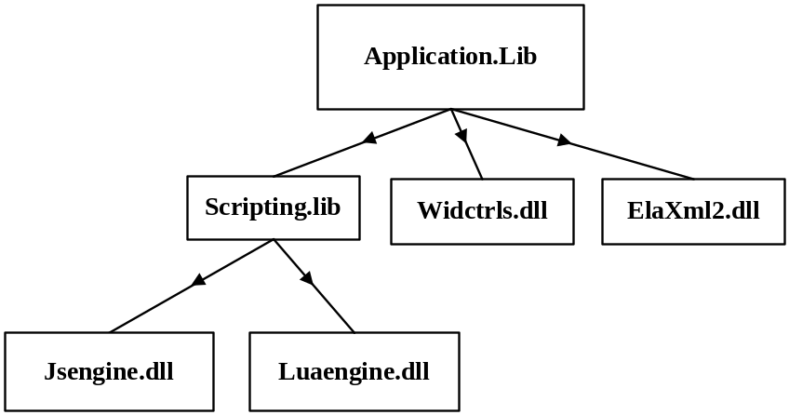
和欣Widgets运行平台
---- EWRP概述
组成模块：
Application.lib：应用模型
Scripting.lib：脚本框架
Widctrls.dll：widgets控件
ElaXml2.dll：包含XmlHttp和
SAX分析器
Jsengine.dll：JavaScript引擎
Luaengine.dll：Lua引擎

Slide 15
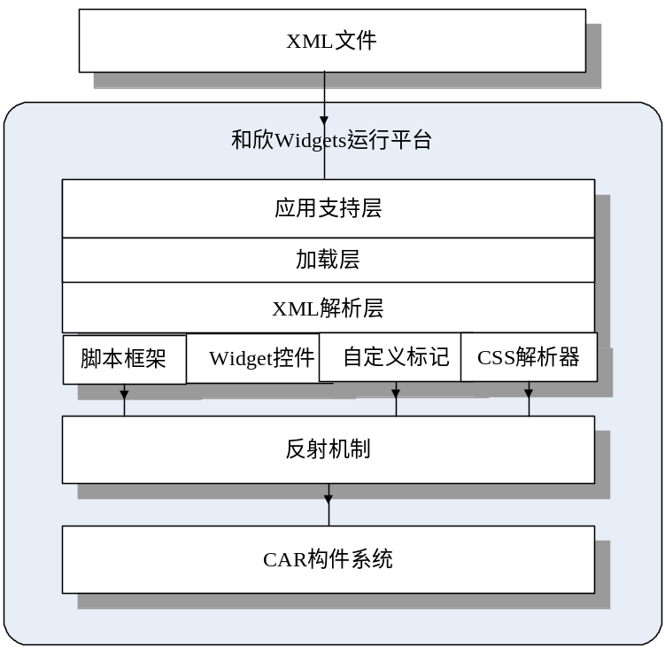
和欣Widgets运行平台
---- EWRP概述
体系架构设计：
需求分析：
支持XML、脚本、CSS三种技术混合开发Widgets
提供图形支持
支持XML标记的扩展
支持多种脚本语言协同工作
支持网络服务

Slide 16
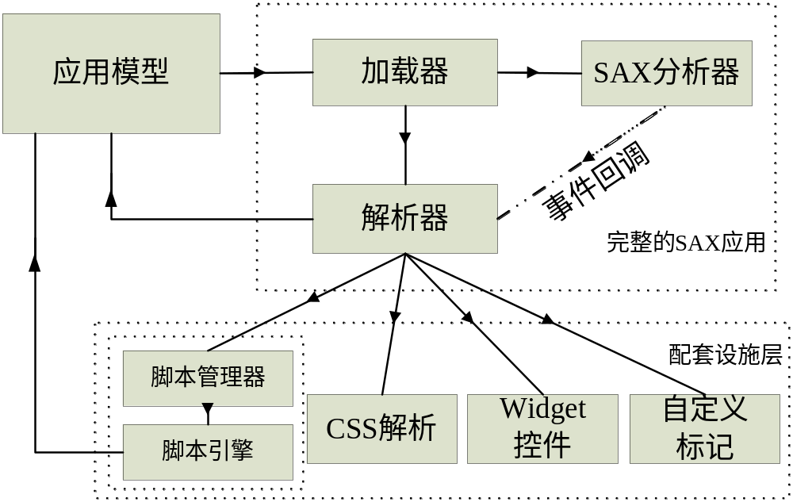
和欣Widgets运行平台
---- EWRP动态运行机制
整体设计：

Slide 17
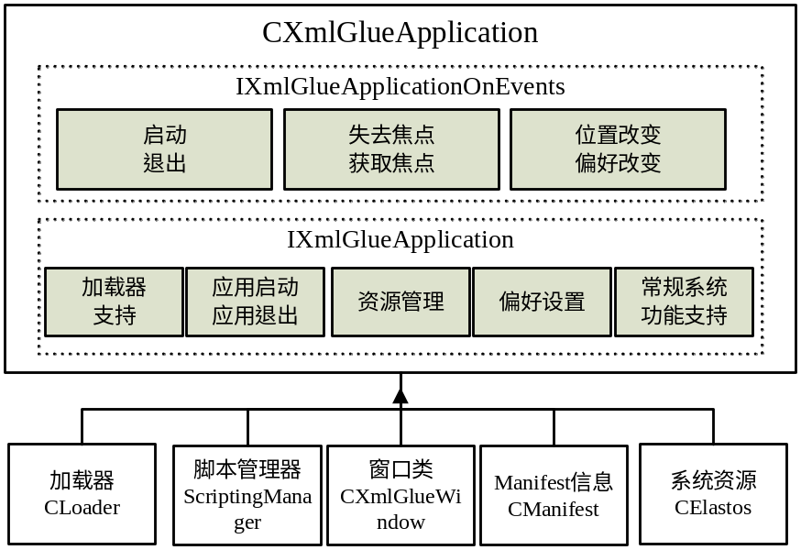
和欣Widgets运行平台
---- EWRP动态运行机制
应用模型的设计
功能需求：
支持应用的启动与退出
支持对用户事件的响应
支持常规系统功能，如获取系统时间等
支持偏好设置
能够管理窗口资源和Manifest的描述信息和配置信息
能够访问加载器
管理脚本引擎资源
结构设计：

Slide 18
和欣Widgets运行平台
---- EWRP动态运行机制
解析机制
设计目标：
SAX解析器的默认事件处理逻辑接口为IDefaultContentHandler，解析器设计的目的是实现这个接口，为EWRP自己的XML文件提供具体的事件处理逻辑。
设计要点：
解析器在设计时需要注意的是：要为两类不同的XML文件分别设计事件处理逻辑，即ManifestContentHandler和XmlGlueContentHandler。此外，在元素处理上，由于窗口文件中的标记种类比较多，应该进行分类处理。

Slide 19
和欣Widgets运行平台
---- EWRP动态运行机制
解析机制
IDefaultHandler接口的方法有：
setDocumentLocator()：接受用于查找SAX文档事件起源的对象
startDocument()：接收文档开始的通知
endDocument()：接收文档结尾的通知
startPrefixMapping()：开始前缀URI名称空间范围的映射
endPrefixMapping()：结束前缀URI名称空间范围的映射
startElement()：接收元素开始的通知
endElement()：接受元素结尾的通知
characters()：接收元素内容中空白内容的通知
ignorableWhiteSpace()：接收元素内容中可忽略的空白内容的通知
processingInstruction()：接收处理指令的通知
skippedEntity()：接收跳过的实体的通知
其中最重要的是StartElement()的处理。

Slide 20
和欣Widgets运行平台
---- EWRP动态运行机制
解析机制
Start Element() 的设计与实现
Elastos Widgets的文件清单
StartElement()的设计
各类标记的解析处理

Slide 21
Elastos Widgets由两类文件组成：Manifest与窗口文件，其中Manifest用于存放与应用程序的about信息、配置信息和偏好设置，而窗口文件则描述了应用的界面与控制逻辑。由于manifest文件比较简单，因此在解析机制的设计上，我们重点介绍窗口文件的解析。Elastos Widgets的窗口文件通常结构如下：
<?xml version="1.0" encoding="gb2312"?>
<elastos …>
<window …>
<button …/>
….
</window>
<x:script> <![CDATA[
脚本描述
]]></x:script>
</elastos>

Slide 22
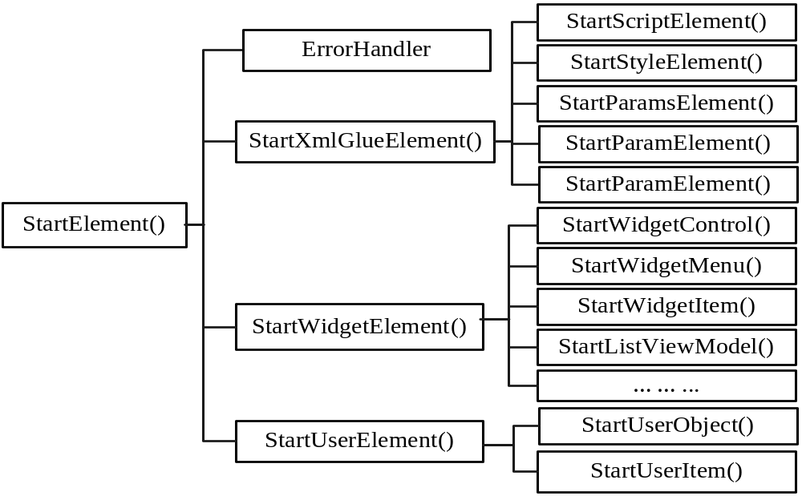
StartElement()的设计：

Slide 23
各类标记的解析处理：
Widgets控件的解析：调用CWidgetsControl中的newWidgetControl()方法进行创建，newWidgetControl()可根据控件的类型找到相应的构件类入口，并调用该类的构造函数。
用户自定义标记的解析：调用CUserObject类中的newUserObject()进行创建，newUserObject()利用反射机制实现CAR构件的动态加载。
脚本标记解析：脚本标记有两个属性：language和src，其中language指定了脚本语言，src指定了外部脚本文件的位置，若不是外部脚本文件，该属性为空。应用启动时，在系统中为不同的脚本注册了相应的脚本引擎，使用时，脚本管理器根据language选择对应的脚本引擎进行处理，若为外部文件，则根据src，调用加载器实现对外部文件的加载，然后交给脚本引擎处理。
CSS标记解析：CSS标记有一个href 属性，指定了样式表的位置，解析时可根据该属性，利用加载器找到该文件并实现加载，之后交给CSS解析器处理。

Slide 24
研究结果
分析了Widgets的程序特点和运行依赖，探讨了解决方案和Widgets运行平台的一般 架构
提出了基于CAR的和欣Widgets运行平台的解决方案
完成和欣Widgets运行平台的体系架构设计与动态运行机制的详细设计与实现
介绍该平台的应用范围、基本功能及应用开发

Slide 25
研究展望
完善对CSS技术的支持。目前EWRP只支持简单的CSS语法，需要进一步完善，以增强Widgets的表现能力
对EWRP技术整体的优化，可以增强整体运行速度和稳定性，更适合嵌入式系统使用。

Slide 26
致谢
感谢陈榕老师，顾伟楠老师对我的指导
感谢三年来与我一起奋斗的各位同学
感谢上海科泰世纪有限公司同事们的帮助
感谢母校同济大学七年来对我的培养

